Slide 1
888143 การสร้างแบบจำลองและ การโปรแกรมเชิงวัตถุ
พีระศักดิ์ เพียรประสิทธิ์

Slide 2
Outline
รับเข้า/ส่งออก (Input/Output)
รับเข้า/ส่งออก
การรับค่าและการส่งออกข้อมูลกับอุปกรณ์มาตฐานรับเข้า/ส่งออก (standard input/output)
การเรียกใช้งาน predefine function
การจัดรูปแบบข้อมูลแสดงผล
ชนิดข้อมูล string
กฎการตั้งชื่อ Identify
ทำความรู้จัก class เบื้องต้น

Slide 3
I/O Streams and Standard I/O Devices
I/O: sequence of bytes (stream of bytes) from source to destination
Stream: ชุดอักขระที่เรียงต่อเนื่องกันจากต้นทางไปยังปลายทาง
Input stream: ชุดอักขระที่เรียงต่อเนื่องกันจากอุปกรณ์นำเข้า (input device) มายังคอมพิวเตอร์
Output stream: ชุดอักขระที่เรียงต่อเนื่องกันจากคอมพิวเตอร์ไปยังอุปกรณ์แสดงผล (output device)

Slide 4
I/O Streams and Standard I/O Devices
เรียกใช้ headerไฟล์ iostream ในการรับค่าจากคีย์บอร์ดและส่งออกไปยังจอภาพ
ประกอบด้วยชนิดข้อมูล 2 ประเภท คือ
istream: input stream
ostream: output stream
และมี 2 ตัวแปร
cin: stands for common input
cout: stands for common output

Slide 5

cin and the Extraction Operator >>
รูปแบบการเรียกใช้ cin ในการรับค่า โดยใช้เครื่องหมาย >> เป็น extraction operator
ด้านซ้ายของเครื่องหมาย >> เป็น input stream
เช่น cin
ด้านขวาของเครื่องหมาย >> เป็นตัวแปร

Slide 6
cin and the Extraction Operator >>
การใช้ cin รับค่าหลายตัวแปร เท่ากับ การเรียกใช้งาน cin ทีละ 1 ตัวแปรหลายครั้ง เช่น cin >> a >> b ; เท่ากับ cin >> a; cin >> b;
ระหว่างการรับค่า >> จะไม่สนใจช่องว่าง (whitespace) ทั้งหมด
ตัว Operator >> ทำการแยกระหว่างตัวอักษรต่างๆ ตามชนิดข้อมูลให้อัตโนมัติ
หากตัวแปรมีชนิดข้อมูลเป็น int หรือ double แต่ค่าของข้อมูล input เป็น char จะทำให้เกิด error ที่เรียกว่า input failure

Slide 7
cin and the Extraction Operator >>
การอ่านข้อมูลเข้าสู่ตัวแปร char
ตัว >> จะอ่านข้ามช่องว่างทั้งหมด และจัดเก็บตัวอักษรเพียงตัวเดียว
การอ่านข้อมูลเข้าสู่ตัวแปร int หรือ double
>> จะอ่านข้ามช่องว่างทั้งหมด
อ่านค่าเครื่องหมายบวก (+) หรือเครื่องหมายลบ (-)
จัดเก็บข้อมูลตัวเลข
อ่านข้อมูลจนกว่าจะถึงช่องว่างหรือตัวอักษรที่ไม่ใช่ตัวเลข

Slide 8
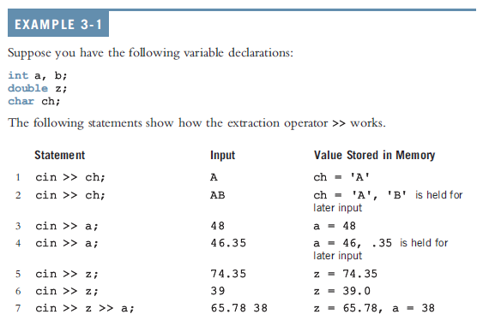
cin and the Extraction Operator >>

Slide 9
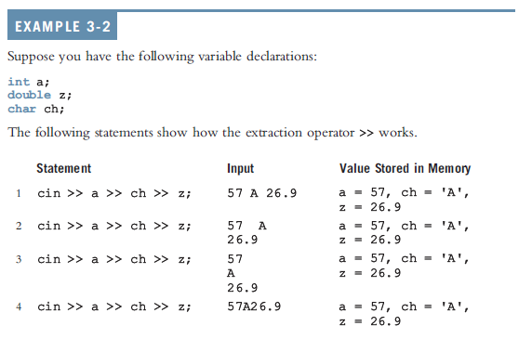
cin and the Extraction Operator >>

Slide 10
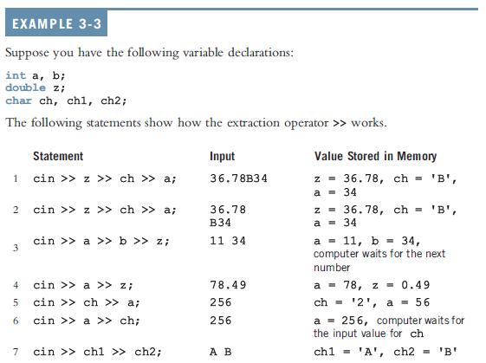
cin and the Extraction Operator >>

Slide 11
การใช้งาน Predefined Functions ในโปรแกรม
Function (subprogram): กลุ่มของคำสั่ง (set of instructions)
ทำงานเมื่อมีการเรียกใช้งาน
C++ ประกอบด้วยฟังก์ชันจำนวนมาก
Predefined functions หรือฟังก์ชันมาตราฐานที่มีอยู่ในไลบรารี (อยู่ในไฟล์ header) แล้ว
ภายในไลบรารีประกอบด้วยฟังก์ชันที่จัดเตรียมไว้แล้วจำนวนมาก

Slide 12
การใช้งาน Predefined Functions ในโปรแกรม
การเรียกใช้งาน predefined function ต้องทำการเรียกใช้งาน header file
สิ่งที่จำเป็นต้องรู้ก่อนการเรียกใช้งาน
ชื่อฟังก์ชัน (Function name)
จำนวนพารามิเตอร์ (Number of parameters required)
ชนิดตัวแปรของแต่ละพารามิเตอร์ (Type of each parameter)
การทำงานของฟังก์ชัน (What the function is going to do)
เช่น pow (power) ต้อง include cmath
Function นี้ต้องการ parameter 2 ค่า โดยที่ชนิดข้อมูลเป็นตัวเลข
รูปแบบการเรียกใช้งาน pow(x,y) = x^{y}
x และ y เป็นพารามิเตอร์

Slide 13
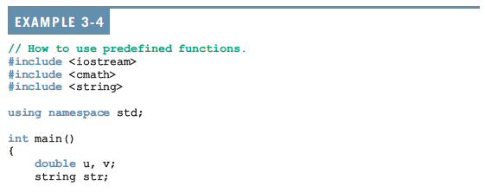
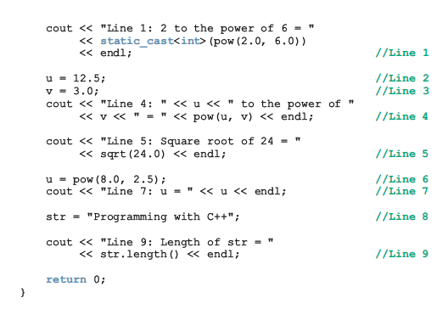
การใช้งาน Predefined Functions ในโปรแกรม

Slide 14
การใช้งาน Predefined Functions ในโปรแกรม
Sample Run:
Line 1: 2 to the power of 6 = 64
Line 4: 12.5 to the power of 3 = 1953.13
Line 5: Square root of 24 = 4.89898
Line 7: u = 181.019
Line 9: Length of str = 20

Slide 15
cin and the get Function
ฟังก์ชัน get
รับค่า character (รวมทั้งช่องว่าง whitespace)
Stores in memory location indicated by its argument
The syntax of cin and the get function:
varChar เป็นพารามิเตอร์ของฟังก์ชัน ที่มีชนิดข้อมูลแบบ char

Slide 16
cin and the ignore Function
ฟังก์ชัน ignore
ไม่สนใจข้อมูล input จำนวนนึง
The syntax to use the function ignore is:
intExp เป็น integer
chExp เป็น char
ถ้า intExp มีค่า m หมายถึง โปรแกรมจะไม่สนใจค่า characters จำนวน m charactors หรือทุกตัวอักษรจนกว่าจะถึงตัวอักษรที่ระบุโดย chExp

Slide 17
The Dot Notation Between I/O Stream Variables and I/O Functions: A Precaution
ในคำสั่ง cin.get(ch);
จะเห็นว่ามีเครื่องหมายจุด (.) คั่นระหว่างตัวแปร cin และชื่อฟังก์ชัน get
เครื่องหมายจุด (.) ในภาษา C++ คือเครื่องหมายดำเนินการสำหรับการเข้าถึงสมาชิก (member access operator)

Slide 18
การแสดงผลและการจัดรูปแบบการแสดงผล
คำสั่ง cout จะถูกใช้ร่วมกับเครื่องหมาย <<
หากเป็นนิพจน์ (Expression) จะถูกประมวลผลก่อนแล้วแสดงค่าออกมายังจอภาพ
Manipulator คือการจัดการรูปแบบการแสดงผล
ตัวอย่าง endl คือ ขึ้นบรรทัดใหม่

Slide 19
setprecision Manipulator
Syntax:
แสดงตัวเลขจำนวนทศนิยมจำนวน n ตัว
ต้องทำการเรียกใช้งาน header file ชื่อ iomanip
#include <iomanip>

Slide 20
ฟังก์ชันเกี่ยวกับการจัดการการแสดงผล
fixed กำหนดการแสดงผลเป็นตัวเลขทศนิยมแบบ fixed จำนวนตัวเลขหลังจุดทศนิยม
showpoint กำหนดการแสดงผลเป็นตัวเลขทศนิยมและเลข 0 ต่อท้าย
setw กำหนดการแสดงผลในคอลัมน์ที่เจาะจง
setfill กำหนดตัวอักษรให้แก่คอลัมน์ที่ไม่มีข้อมูล
left ชิดซ้าย
right ชิดขวา
unsetf ยกเลิกการการชิดซ้ายหรือชิดขวา

Slide 21
Input/Output และชนิดข้อมูล string
ในการอ่านค่าข้อมูลด้วย cin และ >> สามารถอ่านข้อมูลเข้าสู่ตัวแปรชนิด string ได้
เครื่องหมาย >> (Extraction operator)
อ่านค่าจนกว่าจะพบช่องว่าง (whitespace)
ฟังก์ชัน getline
อ่านจนกว่าจะสิ้นสุดบรรทัด (ขึ้นบรรทัดใหม่)

Slide 22
Input/Output กับไฟล์ข้อมูล
ขั้นตอนการจัดการเกี่ยวกับไฟล์
เรียกใช้งาน header ชื่อ fstream
กำหนดตัวแปรสำหรับอ่าน/เขียนไฟล์ เช่น ofsteam myFile(“data.txt”, ios::out); สำหรับการเขียนไฟล์ การอ่านไฟล์ให้ใช้ ifstream myFile(“data.txt”, ios::in);
ใช้ตัวแปรสำหรับการอ่านเขียนไฟล์ร่วมกับตัวดำเนินการ ( >>, <<) เพื่อใช้ในการอ่าน/เขียนไฟล์
ปิดไฟล์ myFile.close();

Slide 23
ชนิดข้อมูล string
ชนิดข้อมูล string คือสายอักษระที่เรียงต่อกัน
การใช้งานชนิดข้อมูล string ต้องทำการ include string header file
Statement
string name = "William Jacob";
เป็นการประกาศตัวแปร name ชนิดข้อมูล string และเก็บค่า "William Jacob"
ตัวอักษร 'W‘ ตัวแรกอยู่ในตำแหน่งที่ 0
ตัวอักษร ‘i’ อยู่ในตำแหน่งที่ 1

Slide 24
ชนิดข้อมูล string (ต่อ)
ในชนิดข้อมูล string ตัวดำเนินการ + หมายถึงการนำ string มาทำการต่อกัน (concatenation)
ตัวอย่าง
str1 = "Sunny";
str2 = str1 + " Day";
str2 จะมีค่า "Sunny Day"

Slide 25

Additional string Operations

Slide 26
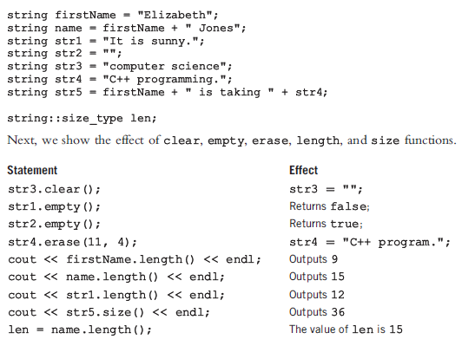
ตัวอย่างฟังก์ชัน clear, empty, erase, length และ size

Slide 27
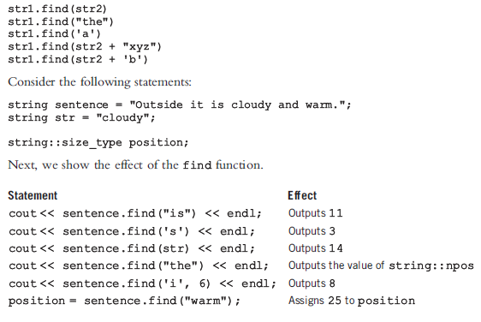
ตัวอย่างฟังก์ชัน find

Slide 28
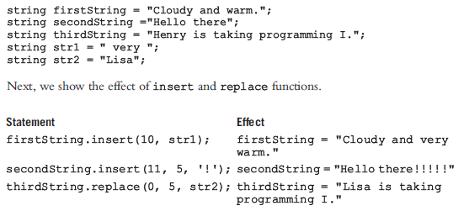
ตัวอย่างฟังก์ชัน insert และ replace

Slide 29

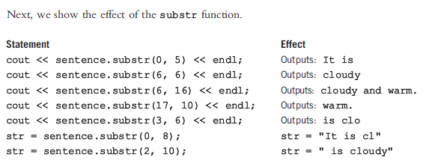
ตัวอย่างฟังก์ชัน substr

Slide 30
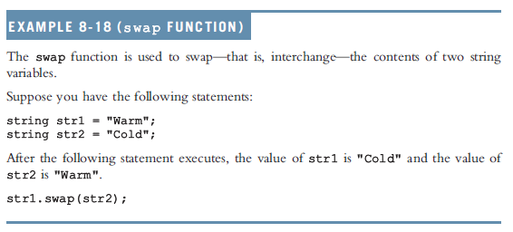
ตัวอย่างฟังก์ชัน swap

Slide 31
กฎการตั้งชื่อ Identify
Identifier คือชื่อที่ตั้งขึ้น ซึ่งอาจเป็นชื่อของคลาส ชื่อของตัวแปร ชื่อของเมธอด หรือชื่อของค่าคงที่ ซึ่งจะต้องเป็นไปตามกฎการตั้งชื่อ ดังนี้

Slide 32
กฎการตั้งชื่อ Identify
ชื่อที่ตั้งสามารถประกอบด้วยตัวอักษรภาษาอังกฤษ ตัวเลข underscore(_)
ต้องขึ้นต้นด้วยภาษาอังกฤษหรือ underscore(_) เท่านั้น (ห้ามขึ้นต้นด้วยตัวเลข)
ห้ามเว้นวรรค หรือ มีช่องว่าง และห้ามตั้งชื่อซ้ำกับคำสงวน
เป็น case-sensitive เหมือนกับ C คือ ภาษาอังกฤษตัวใหญ่ ตัวเล็กถือว่าแตกต่างกันต้องระมัดระวังให้ดี
เช่น my_variable
_myVariable
variable1

Slide 33
class
Class: collection of a fixed number of components (members)
รูปแบบ syntax
คลาสเป็นแม่แบบหรือพิมพ์เขียวสำหรับการสร้างวัตถุ (object)

Slide 34
Classes (ต่อ)
สมาชิกของคลาส (Class) สามารถมีได้ทั้งตัวแปร (variable) หรือฟังก์ชัน (function)
เรานิยมเรียกตัวแปรว่า attribute และเรียกฟังก์ชันว่า method
ถ้าสมาชิกของ class เป็นตัวแปร (variable)
การประกาศตัวแปรนั้นคล้ายกับการประกาศตัวแปรทั่วไป
ถ้าสมาชิกของคลาสเป็นฟังก์ชัน
ให้กำหนด Function prototype ที่ใช้งาน
ภายในฟังก์ชันสามารถเข้าถึงสมาชิกอื่นๆ ของคลาสได้
ในการนิยามคลาสใดๆ เราจะไม่สามารถกำหนดค่าเริ่มต้น (initialize) ของตัวแปรได้ (You cannot initialize a variable when you declare it)

Slide 35
Unified Modeling Language Class Diagrams
เครื่องหมายบวก (+) เป็นสัญลักษณ์สมาชิกแบบ public
เครื่องหมายลบ (-) เป็นสัญลักษณ์สมาชิกแบบ private
เครื่องหมายชาร์ป (#) เป็นสัญลักษณ์สมาชิกแบบ protected
ชื่อคลาส
ข้อมูล หรือคุณลักษณะ (Attribute)
ฟังก์ชัน หรือ เมธอด (Method)

Slide 36
ตัวอย่าง class Rectangle
ตัวอย่าง syntax ตัวอย่าง UML Class Diagram
class Rectangle{
};
Rectangle

Slide 37
ตัวอย่าง class Rectangle
Rectangle
- width : double - length : double
class Rectangle{
double width;
double length;
};
มี attribute คือ width และ length

Slide 38
ตัวอย่าง class Rectangle
Rectangle
- width : double - length : double
+ getArea() : double
class Rectangle{
double width;
double length;
public :
double getArea(){
return width * length;
}
};
มี method คือ getArea

Slide 39
ตัวอย่าง class Rectangle
Rectangle
- width : double - length : double
+ getArea() : double + setArea(w : double, l : double) : void
class Rectangle{
double width;
double length;
public :
double getArea(){
return width * length;
}
void setArea(double w, double l){
width = w;
length = l;
}
};

Slide 40
การประกาศตัวแปร
การประกาศตัวแปรจากคลาสที่ได้นิยามไว้
Rectangle myRectangle;
เราเรียกตัวแปรเหล่านั้นว่า class object หรือ class instance

Slide 41
การเข้าถึงสมาชิกของคลาส
รูปแบบ syntax ใช้เครื่องหมาย dot (.) เป็นตัวดำเนินการเข้าถึง
The dot (.) is the member access operator

Slide 42
สร้าง main program
int main()
{
Rectangle myRectangle;
myRectangle.setArea(3.0, 4.0);
cout << "My rectangle have area : " << myRectangle.getArea() << endl;
}

Slide 43
ตัวดำเนินการ (Built-in Operations) กับคลาส
ตัวดำเนินการ Built-in operations
การเข้าถึงสมาชิก Member access (.)
การกำหนดค่า Assignment (=)
ไม่สามารถใช้ตัวดำเนินการทางคณิตศาสตร์(Arithmetic operators) กับ object ได้จนกว่าจะทำการ overload
ไม่สามารถใช้ตัวดำเนินการเปรียบเทียบ (relational operators) ในการเปรียบเทียบว่า object นั้นเท่ากันหรือไม่

Slide 44
สรุป
รับเข้า/ส่งออก (Input/Output
Stream: ชุดอักขระที่เรียงต่อเนื่องกันจากต้นทางไปยังปลายทาง
Input stream: ชุดอักขระที่เรียงต่อเนื่องกันจากอุปกรณ์นำเข้า (input device) มายังคอมพิวเตอร์
Output stream: ชุดอักขระที่เรียงต่อเนื่องกันจากคอมพิวเตอร์ไปยังอุปกรณ์แสดงผล (output device)

Slide 45
สรุป
ฟังก์ชันในการจัดการการแสดงผล setprecision, fixed, showpoint, setw, setfill, left และ right
เรียกใช้ iomanip ก่อนการเรียกใช้งานฟังก์ชัน setprecision, setw และ setfill
Header fstream เป็นไลบรารีสำหรับการอ่าน/เขียนไฟล์โดยใช้งานตัวแปร ifstream และ ofstream

Slide 46
สรุป
กฎการตั้งชื่อ Identify
ขึ้นต้นด้วยตัวอักษรหรือ underscore เท่านั้น
สามารถใช้ตัวเลขได้ และห้ามเว้นวรรค
Case sensitive ตัวเล็ก ตัวใหญ่ต่างกัน
ตั้งชื่อให้สื่อความหมาย

Slide 47
สรุป
Class: พิมพ์เขียวของวัตถุ ที่ระบุสมาชิกของคลาสไว้แล้ว
Members: ส่วนประกอบของคลาสหรือสมาชิกของคลาสประกอบด้วย attribute และ method
เข้าถึงโดยการเรียกใช้งานผ่านเครื่องหมายจุด (.)
ประเภทการเข้าถึงสมาชิกมี 3 ประเภท
private, protected, and public
ตัวแปรของ Class เราเรียกว่า class objects หรือเรียกง่ายว่า objects

Slide 48
เอกสารอ้างอิง
C++ Programming: Program Design Including Data Structures, D.S. Malik
เอกสารประกอบการสอนวิชา Object-Oriented Programming ของ อ.วาทินี ดวงอ่อนนาม

